Slide 1
Tμήμα Επιστήμης Ζωικής Παραγωγής
Διατροφή Μηρυκαστικών Ζώων
ΙII. Διατροφή βοοειδών
Διδάσκοντες:
Ελένη Τσιπλάκου, Αναπληρώτρια Καθηγήτρια Αλέξανδρος Μαυρομμάτης, Επίκουρος Καθηγητής

Slide 2
Διατροφή αναπτυσσόμενων μοσχαριών
Κατά τη γέννηση το ήνυστρο αποτελεί το 70% των προστομάχων.
Η μεγάλη κοιλία αποτελεί το 10-38% του πεπτικού συστήματος (στα ενήλικα το 64-80%).
Η ανάπτυξη της μεγ. κοιλίας εξαρτάται από την:
κατανάλωση ΞΟ
εγκατάσταση βακτηρίων
Η ανάπτυξη του τοιχώματος και των λαχνών από τα ΠΛΟ (πέψη υδατανθράκων).

Slide 3
Διατροφή αναπτυσσόμενων μοσχαριών
Nεογνά: το γάλα οδηγείται μέσω της οισοφαγικής αύλακας στο ήνυστρο
Ήνυστρο: παραγωγή βλέννας, πεψίνης HCl οξέος
Μεγ. κοιλία – κεκρύφαλος: ολοκλήρωση ανάπτυξης σε ηλικία 8 περίπου εβδομάδων
Στερεά τροφή: επιταχύνει την ανατομο-φυσιολογική εξέλιξη
Υγρά διατροφή: την επιβραδύνει

Slide 4
Διατροφή αναπτυσσόμενων μοσχαριών
Κατανάλωση στερεάς τροφής: από ηλικία 10-15 ημερών
Στερεά τροφή υψηλής πεπτικότητας οδηγεί στη παραγωγή ΠΛΟ, άρα στην επιτάχυνση της ανάπτυξης των λαχνών και στην απορρόφηση των τελικών προϊόντων πέψης
Απογαλακτισμός: ηλικία 4-5 εβδομάδων εφόσον καταναλώνουν στερεά τροφή ημερησίως
min: 0,25 kg/αμνοερίφιο,
0,5 kg/μοσχάρι

Slide 5
Ένζυμα νεογνών
σίελος: παγκρεατική εστεράση (λιπάση) – υδρόλυση λίπους γάλακτος οδηγεί στην παραγωγή βουτυρικού οξέως
άριστο pΗ δράσης 4,5-6,0
η δράση του μηδενίζεται στην ηλικία των 3 μηνών εφόσον πίνουν γάλα ή νωρίτερα αν καταναλώνουν στερεά τροφή

Slide 6
το γάλα οδηγείται στο ήνυστρο και δημιουργείται το τυρόπηγμα (καζεΐνες + λίπος). Εκεί γίνεται προοδευτική και πλήρης πέψη του πήγματος και παραγωγή ορού, 85% αυτού περνά στο 12δάκτυλο σε 6 ώρες από την πόση του γάλακτος
οι καζεΐνες (82-83% της αληθούς πρωτεΐνης) παραμένουν στο ήνυστρο και διασπώνται με τη δράση της ρεννίνης ή χυμοσίνης
οι αλβουμίνες-γλοβουλίνες διασπώνται στο λεπτό έντερο από την παγκρεατική τρυψίνη

Slide 7
με την πάροδο της ηλικίας μειώνεται η ρεννίνη και αυξάνεται η πεψίνη
ατελής σχηματισμός τυροπήγματος στο ήνυστρο οδηγεί σε ταχεία ροή του υγρού περιεχομένου στο λεπτό έντερο και εκδήλωση διάρροιας
λακτόζη: πέψη στο λεπτό έντερο
περιορισμένη δυνατότητα πέψης άλλων υδατανθράκων

Slide 8
πέψη αμύλου προοδευτικά από την 4^{η} εβδομάδα της ηλικίας
σιτηρέσια με άμυλο προκαλούν διάρροια
πέψη αμύλου μετά από βρασμό ή ζελατινοποίηση και προσθήκη του ενζύμου αμυλο-γλυκοζιδάση
Στα τεχνητά γάλατα προστίθενται ζελατινοποιημένο άμυλο και το ένζυμο αμυλο-γλυκοζιδάση

Slide 9
Τις 4 πρώτες εβδομάδες της ζωής τους τα νεογνά μπορούν να πέψουν ικανοποιητικά:
τις πρωτεΐνες και το λίπος του γάλακτος
τα λίπη φυτικής και ζωικής προέλευσης
από τους υδατάνθρακες ,τη γλυκόζη και τη λακτόζη
Αν οι πρωτεΐνες του τεχν. γάλακτος δεν είναι >20% από γάλα, σημειώνεται μείωση του ρυθμού ανάπτυξης.

Slide 10
Διατροφή νεογνών
Μοσχάρια: 1^{η} εβδομάδα - αρχικά με πρωτόγαλα και στη συνέχεια με ρόφημα φυσικού ή τεχνητού γάλακτος.
Φυσικός θηλασμός: κρεοπαραγωγικές φυλές ή μικτών αποδόσεων (γάλα και κρέας)
Διάρκεια θηλασμού:
εποχή γέννησης
κλιματολογικές συνθήκες
διαθέσιμη βοσκήσιμη ύλη

Slide 11
Πρωτόγαλα
Τεχνητός θηλασμός: οικονομικά συμφερότερος
Πρωτόγαλα: χορηγείται πάντα για 2-3 ημέρες αμέσως μετά τον τοκετό
Πρωτόγαλα: μείγμα κανονικού γάλακτος με ειδικής σύστασης έκκριμα του μαστού πλούσιο σε πρωτεΐνες (γ-σφαιρίνες), ανόργανα στοιχεία και λιποδιαλυτές βιταμίνες

Slide 12
Πρωτόγαλα
Το πρωτόγαλα δρα καθαρτικά λόγω ανοργ. αλάτων και επιταχύνει την αποβολή του μυκωνίου (βλεννο-κυρώδης επικάλυψη του πεπτικού σωλήνα κατά την εμβρυική ζωή).
Προσδίδει ανοσία στα νεογνά λόγω γ-σφαιρινών.
Είναι απολύτως απαραίτητη η χορήγησή του το ταχύτερο δυνατόν από τη γέννηση των νεογνών.

Slide 13
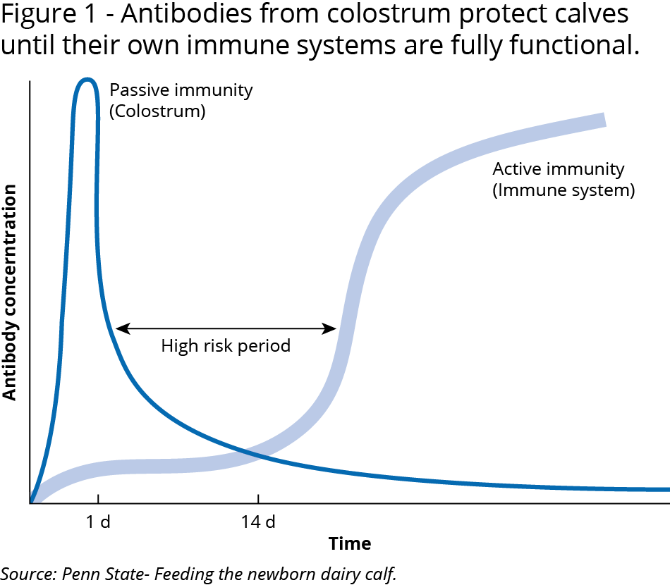
Πρωτόγαλα- Ανοσοποιητικό σύστημα

Slide 14
Πρωτόγαλα
Η περιεκτικότητα του πρωτογάλακτος σε γ-σφαιρίνες είναι:
ανάλογη της ηλικίας,
αντιστρόφως ανάλογη της ποσότητάς του παραγόμενου πρωτογάλακτος και του χρόνου εκτέλεσης της πρώτης άμελξης αυτού.

Slide 15
Πρωτόγαλα
Η έγκαιρη έναρξη του πρώτου θηλασμού (πρωτογάλακτος) και η εξασφάλιση επαρκούς ποσότητας είναι επιβεβλημένη διότι:
η απορρόφηση αυτούσιων γ-σφαιρινών από το έντερο
είναι δυνατή αμέσως μετά τη γέννηση του ζώου και
βαίνει μειούμενη μέχρι που μηδενίζεται μετά από 12-36
ώρες

Slide 16
Πρωτόγαλα
η στάθμη των γ-σφαιρινών στο αίμα του νεογνού είναι
αντιστρόφως ανάλογη του χρόνου λήψης του πρώτου
γεύματος και ανάλογη της προσληφθείσας ποσότητας
πρωτογάλακτος.
Μετά την πάροδο 2-4 ημερών, ανάλογα με το είδος του ζώου και το ύψος παραγωγής του, το πρωτόγαλα αντικαθίσταται από το κανονικό γάλα (ενδιάμεσα παράγεται το μεταβατικό).

Slide 17
Φυσικός Θηλασμός
Ο φυσικός θηλασμός γίνεται υπό συνθήκες απόλυτης ηρεμίας.
Διαφορετικά παρατηρείται:
αυξημένη έκλυση αδρεναλίνης που παρεμποδίζει την
έκλυση της ωκυτοκίνης και τη μεταφορά της στο μαστό και
ελαττώνει την ευαισθησία των μυοεπιθηλιακών κυττάρων
του μαστού στην ωκυτοκίνη με αποτέλεσμα τη μείωση της
παραγωγής γάλακτος.

Slide 18
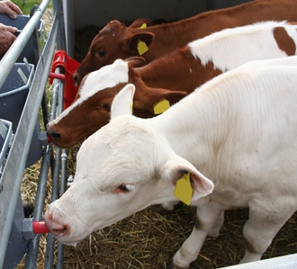
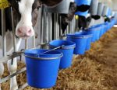
Τεχνητός θηλασμός
Με κάδους: πόση
Με θήλαστρα: θηλασμός (μεγαλύτερη επένδυση, εκμηχανισμός διαδικασίας, καλύτερες συνθήκες υγιεινής)
Κατά μερίδες: σε 2-3 γεύματα σε προκαθοριμένη ποσότητα
Κατά βούληση: σε 24ωρη βάση με προβλήματα πέψης (εκδήλωση διαρροιών)

Slide 19
Απογαλακτισμός: ηλικία 4-6 εβδομάδων
Κατανάλωση στερεάς τροφής: 0,75-1,0% ΣΒ
μοσχάρια: 0,50-0,75 kg/ημέρα
αμνοερίφια: 0,25-0,30 kg/ημέρα
Στερεά τροφή:
εναρκτήριο μείγμα σανός-χόρτο καλής ποιότητας (συγκομιδή σε σχετικά νεαρό βλαστικό στάδιο)

Slide 20
Εναρκτήριο μείγμα θηλασμού
Παρατίθεται μετά την 3η εβδομάδα της ηλικίας τους
Πρώτες ύλες:
δημητριακοί καρποί (40-60%) και υποπροϊόντα αυτών
σπέρματα ψυχανθών
άλευρα σπορελαιουργίας (30-40%)
υποπροϊόντα βιομηχανιών (γλουτένη κ.α)
Άλεση: αδρή (όχι λεπτή)
Χορήγηση: σε μορφή συμπήκτων (pellets)

Slide 21
Ο δρόμος του απογαλακτισμού
Στόχος του εναρκτήριου μείγματος είναι η προσαρμογή των αναπτυσσόμενων θηλαζόντων μηρυκαστικών και του πεπτικού τους συστήματος από την υγρή (ρόφημα) στην στερεά τροφή.
Χαρακτηριστικά μείγματος:
Πρωτεΐνη: 18-20%
NDF< 15% ή ADF <6%
Λίπος >3%
Ταυτόχρονη παράθεση καθαρού νερού καθημερινά

Slide 22
Διατροφή μετά τον απογαλακτισμό
Μέχρι ηλικίας 6 μηνών: ΧΖ+ΣΖ σύμφωνα με τις ανάγκες (φυλή, φύλο, ΣΒ, ρυθμό ανάπτυξης, αναπαραγωγή, πάχυνση)
Ζώα εκτροφής (αντικατάστασης): βραδύτερη ανάπτυξη μυικού συστήματος, ισχυρή ανάπτυξη σκελετού, μικρότερος ρυθμός αύξησης ΣΒ.

Slide 23
Διατροφή μοσχίδων
Συντηρητική διατροφή μετά την ηλικία των 6 μηνών.
Αν η μέση ημερήσια αύξηση ΣΒ < 400 g , τότε καθίσταται δυσμενής η εξέλιξη της παραγωγικής ζωής.
Αν είναι > 800 g/ημέρα οδηγούμαστε σε μειωμένο ποσοστό γονιμότητας, μειωμένη γαλακτοπαραγωγή, μειωμένη μακροβιότητα (παραγωγική ζωή).

Slide 24
Διατροφή των αγελάδων γαλακτοπαραγωγής
Η διατροφή των αγελάδων γαλακτοπαραγωγής καλύπτει δύο συνεχόμενα φυσιολογικά στάδια:
- την ξηρά περίοδο και
- την γαλακτική περίοδο
Οι δύο αυτές φάσεις συνδέονται στενά μεταξύ τους διότι η ορθή διατροφή των αγελάδων κατά την ξηρά περίοδο αποτελεί προϋπόθεση της υψηλής γαλακτοπαραγωγής και αποτρέπει την εκδήλωση μεταβολικών νόσων κατά την περιγεννητική περίοδο.

Slide 25
Διατροφή κατά την Ξηρά περίοδο (ΞΠ)
Ξηρά Περίοδος: διακοπή της γαλακτοπαραγωγής για διάστημα 6 με 8 εβδομάδες.
Παρεμβάλλεται μεταξύ γαλακτικής περιόδου και τοκετού.
Περίοδος «ανάπαυσης» για την ανάπλαση (αναγέννηση) του μαστικού αδένα και την βελτίωση της σωματικής κατάστασης μετά την ολοκλήρωση της γαλακτικής περιόδου.

Slide 26
Διατροφή κατά την Ξηρά περίοδο (ΞΠ)
Η προοδευτική μείωση της γαλακτοπαραγωγής κατά την εξέλιξη της γαλακτικής περιόδου οφείλεται στη μείωση της δραστηριότητας και του αριθμού των εκκριτικών κυττάρων του μαστού (στο 50% των αρχικών αναγκών).
Ανανέωση των κυττάρων αυτών κατά την ξηρά περίοδο.
Αύξηση της εμμονής της γαλακτοπαραγωγής.

Slide 27
Διατροφή κατά την Ξηρά περίοδο (ΞΠ)
Απαιτούμενος χρόνος για :
ανάπτυξη μαστού: περίπου 30 ημέρες
παραγωγή πρωτογάλακτος : 15-20 ημέρες
ελάχιστη διάρκεια ΞΠ: 45-50 ημέρες

Slide 28
Διατροφή κατά την Ξηρά περίοδο (ΞΠ)
Δεν συνιστάται διάρκεια ΞΠ > 60 ημερών γιατί πιθανόν να υπάρξει εναπόθεση σωματικού λίπους που μπορεί να προκαλέσει:
δυστοκίες
κετοναιμία
κατακράτηση πλακούντα
υπασβεστιαιμία
μειωμένη κατανάλωση τροφής

Slide 29
Διατροφή κατά τη περιγεννητική περίοδο
Συντήρησης
Κυοφορίας (ανάπτυξης μήτρας, υγρών αυτής, εμβρύου, μαστού)
Μοσχίδων: συντήρησης + κυοφορίας + ανάπτυξης
Οι ιστοί του εμβρύου αντιστοιχούν :
Στο 45% της ΞΟ της μήτρας την 190η ημέρα
Στο 80% της ΞΟ της μήτρας την 270η ημέρα

Slide 30
Διατροφή κατά τη περιγεννητική περίοδο
Στις βελτιωμένες φυλές αγελάδων και αιγών η κυοφορία συμπίπτει με την γαλακτοπαραγωγή
Ανάγκες κυοφορίας: σημαντικές το τελευταίο δίμηνο
-μέση ημερήσια αύξηση εμβρύου:
7ος μήνας κυοφορίας: 150 g/ημέρα
8ος μήνας κυοφορίας: 300 g/ημέρα
9ος μήνας κυοφορίας: 600-700 g/ημέρα
Το βάρος μήτρας + πλακούντα + υγρών: τριπλασιάζεται
Ανάπλαση μαστού και απώλεια σωματικής ύλης

Slide 31
ΞΠ περίοδος
Η ΞΠ περίοδος χωρίζεται σε δύο φάσεις:
α΄: διάρκειας 5 εβδομάδων-αμέσως μετά την
διακοπή της γαλακτοπαραγωγής
β΄: διάρκειας 3 εβδομάδων (συνέχεια της α΄)
ονομάζεται μεταβατική περίοδος (transition period)

Slide 32
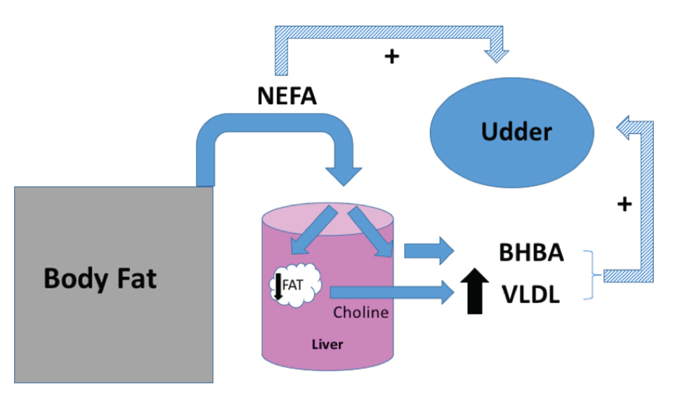
Περιγεννητική περίοδος
Κατά την β΄ φάση επέρχονται ορμονικές αλλαγές:
ταχεία μείωση της συγκέντρωσης της ινσουλίνης και της προγεστερόνης,
προοδευτική αύξηση της αυξητικής ορμόνης (συμβάλλει στην ταχεία αύξηση του εμβρύου κατά το τελευταίο μήνα της κυοφορίας),
NEFA και BHBA στο πλάσμα υπερδιπλασιάζονται ενώ αυξάνονται δραματικά 2-3 ημέρες προ του τοκετού και μέχρις ότου ολοκληρωθεί ο τοκετός.

Slide 33
Οι συγκεντρώσεις των ΝEFA μειώνονται μετά τον τοκετό, αλλά παραμένουν υψηλότερες σε σύγκριση με αυτές προ του τοκετού.
Η γλυκόζη παραμένει σταθερή ή αυξάνεται ελαφρά κατά τη μεταβατική περίοδο, αυξάνεται δραματικά κατά τον τοκετό και στη συνέχεια μειώνεται.
Η συγκέντρωση του Ca στο αίμα μειώνεται λόγω σύνθεσης του πρωτογάλακτος και επανέρχεται στο κανονικό αρκετές ημέρες μετά τον τοκετό.

Slide 34
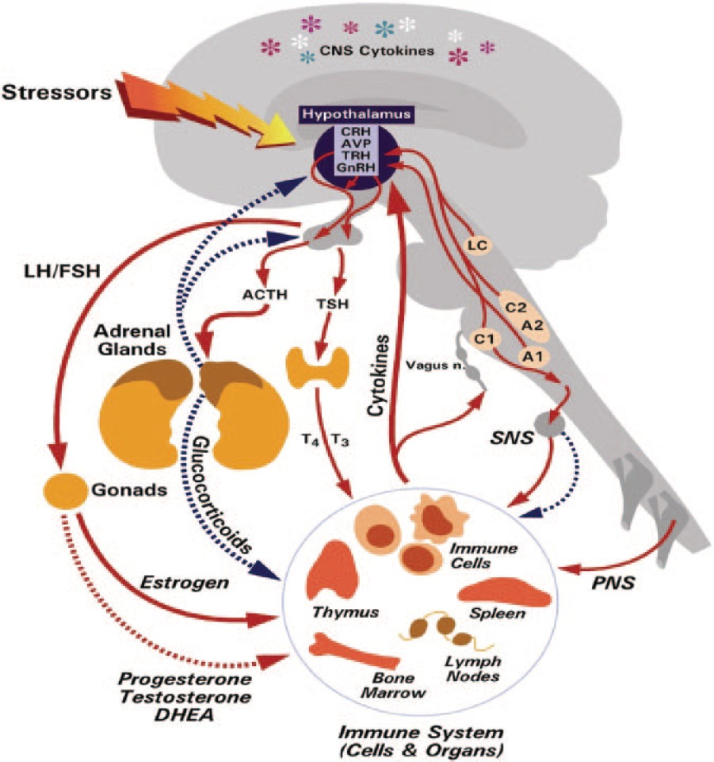
Κατά τη μεταβατική περίοδο παρατηρείται ανοσοκαταστολή (immunosuppression) η οποία αποδίδεται:
στα αυξημένα επίπεδα των οιστρογόνων (από τον πλακούντα) και της κορτιζόλης (από το έμβρυο),

Slide 35
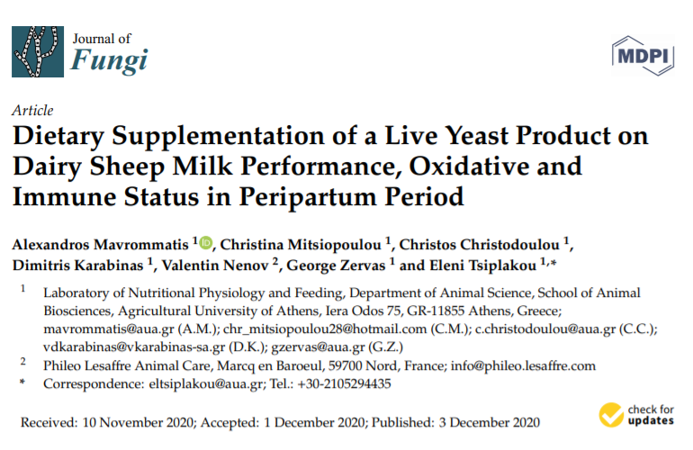
Κατά τη μεταβατική περίοδο παρατηρείται ανοσοκαταστολή (immunosuppression) η οποία αποδίδεται:
στην αυξημένη παραγωγή ΝΕFA και ΒΗΒ λόγω αρνητικού ενεργειακού ισοζύγιου,
στην αυξημένη παραγωγή ελευθέρων ριζών οξυγόνου (ROS) λόγου αυξημένης έντασης μεταβολισμού.

Slide 36
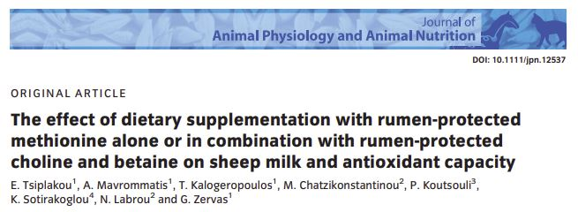
Για την αντιμετώπιση της κατάστασης αυτής συνιστάται η ενίσχυση του σιτηρεσίου των αγελάδων με αντιοξειδωτικές ουσίες (βιτ. Α και Ε, Se, βιτ. Β, πολυφαινόλες, καροτινοειδή, χολίνη για μείωση του οξειδωτικού stress και ενίσχυση του ανοσοποιητικού συστήματος).
Η υπασβεστιαιμία συμβάλει στη μειωμένη λειτουργία του ανοσοποιητικού συστήματος.

Slide 37
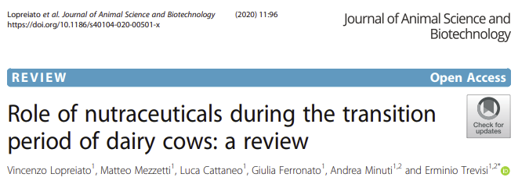
Μεταβατική περίοδος
Η μεταβατική περίοδος απαιτεί την εφαρμογή «έξυπνων» διατροφικών στρατηγικών και την ενσωμάτωση πρόσθετων ζωοτροφών (βιοενεργών ενώσεων).
Μια απλή κάλυψη των αναγκών δεν επαρκεί για τα υψιπαραγωγικά ζώα

Slide 38
α΄ φάση ΞΠ
Συντηρητική διατροφή (BCS = σταθερό)
Μόνο αν δεν αποκατασταθεί η σωματική κατάσταση των αγελάδων μέχρι το τέλος της γαλακτικής περιόδου, συνίσταται η βελτίωση της.
Αντενδείκνυται η εναπόθεση λίπους κατά την ΞΠ γιατί θα εκκριθεί λεπτίνη και θα μειωθεί η όρεξη και η κατανάλωση τροφής κατά την α΄ φάση της ΓΠ (γαλακτικής περιόδου), γεγονός που θα οδηγήσει σε αρνητικό ισοζύγιο Ενέργειας.

Slide 39
α΄ φάση ΞΠ
Αγελάδες με υψηλό BCS παρουσιάζουν προβλήματα υγείας
μητρίτιδες
κετοναιμία
υπασβεστιαιμία
κατακράτηση πλακούντα
κύστες ωοθηκών
απουσία οίστρου
χωλότητες

Slide 40
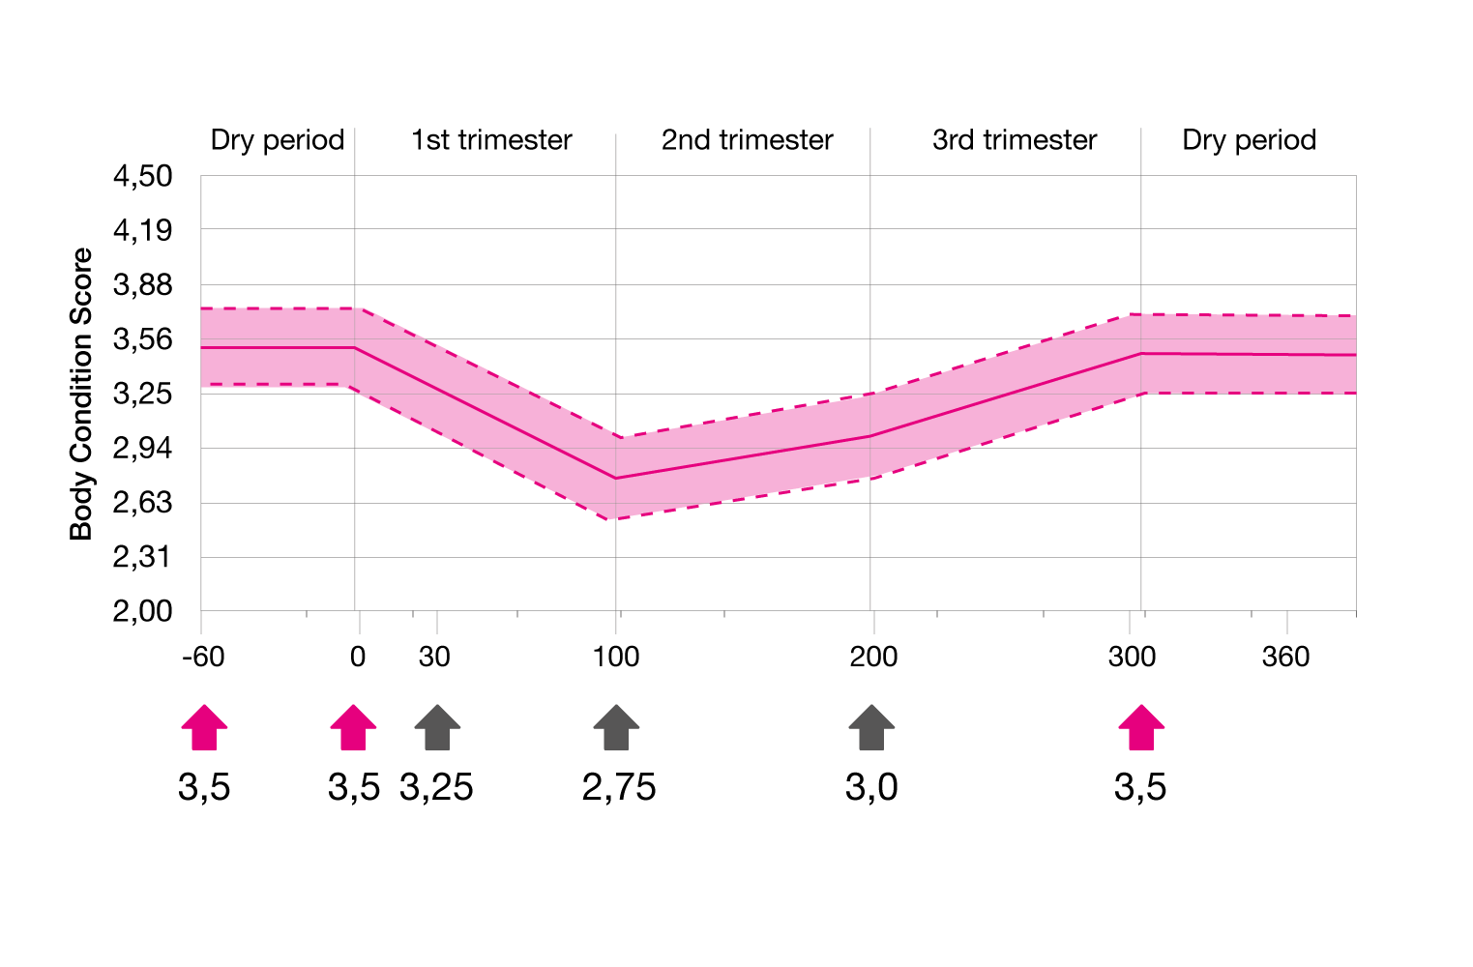
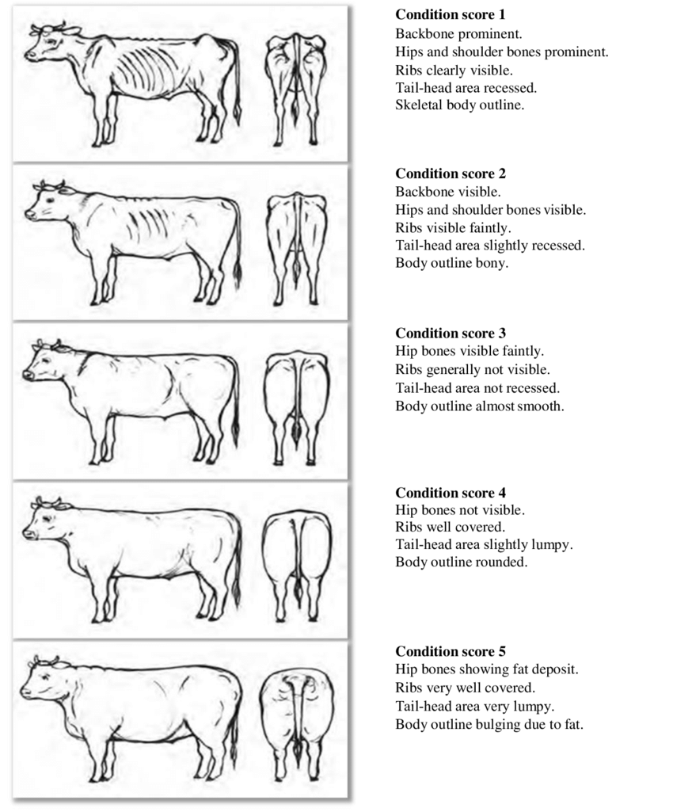
Learn To Score Body Conditioning (BCS) For Dairy Cows https://www.youtube.com/watch?v=wASXNn_CTCU

Slide 41
α΄ φάση ΞΠ
Καταναλισκόμενη ποσότητα ΞΟ=1,7-2,0% του ΣΒ, συνολικά 10-20 kg ΞΟ/ημέρα εκ των οποίων τα 3-6 kg είναι από ΣΖ.
Αν οι αγελάδες είναι παχιές τους χορηγείται σιτηρέσιο με χαμηλότερη ενεργειακή πυκνότητα → ώστε να διατηρηθεί ο μηχανικός κορεσμός

Slide 42
β΄ φάση ΞΠ
Καταναλισκόμενη ποσότητα ΞΟ=1,3% ΣΒ (-30%), αρνητικό ισοζύγιο ενέργειας (NEFA, BHBA).
Προσπάθεια μείωσης του αρνητικού ενεργειακού ισοζυγίου με αύξηση του αμύλου στο σιτηρέσιο (βελτίωση ενεργειακού ισοζυγίου- προσαρμογή στο σιτηρέσιο της ΓΠ).
min ΞΟ ΧΖ=1%ΣΒ με τεμαχισμένες ΧΖ(>5 εκατ. υφή) για να μην εκδηλωθεί μετατόπιση ηνύστρου.
Οδεύουμε προς τη ΓΠ → μεταβατική περίοδος

Slide 43
Ξηρά περίοδος (γενικά)
Σε ειδικές περιπτώσεις όπως:
- θερμικό stress
- διδύμων τοκετών
- πρώτης κυοφορίας (δηλ. μοσχίδων)
- αυξημένη περιεκτικότητα σιτηρεσίου σε NDF, λίπος ή μη ζυμούμενη πρωτεΐνη,
Παρατηρείται επιπλέον μειωμένη κατανάλωση τροφής με συνέπεια να αυξάνεται ο καταβολισμός του σωματικούς λίπους, οπότε απαιτείται διόρθωση του σιτηρεσίου.

Slide 44
Αν υπάρχουν συνήθη περιστατικά υπασβεστιαιμίας χορηγείται Ca = 60-80 g/ημέρα/ζώο (0,5-0,7% ΞΟ) και P = 30-40 g/ημέρα/ζώο (0,30-0,35% ΞΟ).
Βιταμίνες Α,D,E σε συνδυασμό με Se για μείωση του κινδύνου εκδήλωσης κατακράτησης του πλακούντα, μητρίτιδας και κύστεων ωοθηκών κατά την μετά τον τοκετό περίοδο που είναι υπεύθυνες για την μείωση γονιμότητας των αγελάδων
Βιτ. Ε και Se: προφύλαξη από το οξειδωτικό stress κατά την περιγεννητική περίοδο

Slide 45
Επίσης, συνιστάται, η προληπτική χορήγηση:
προπυλενικής γλυκόλης (ή προπιονικού Νa),
νιασίνης (τροποποιεί το μεταβολισμό της γλυκόζης),
προστατευμένων αμινοξέων (μεθειονίνης και λυσίνης) κατά την β΄ φάση της ΞΠ για να επιβραδυνθεί ο καταβολισμός λίπους.

Slide 46
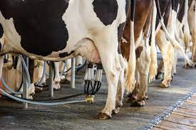
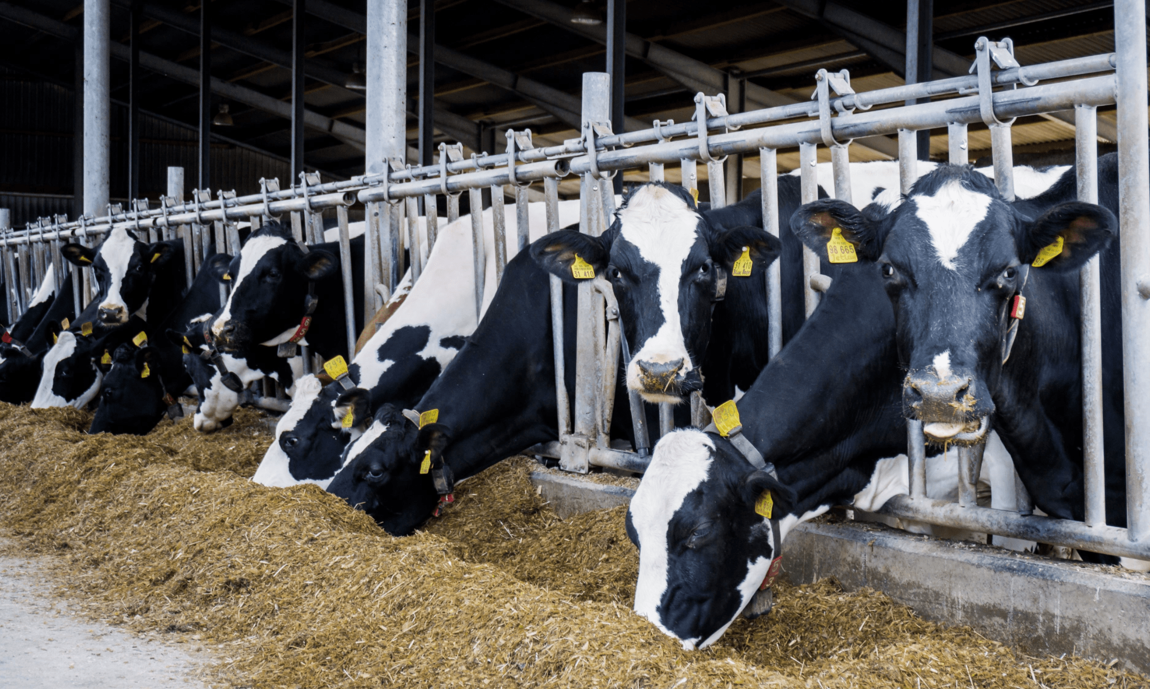
Διατροφή αγελάδων κατά τη γαλακτική περίοδο

Slide 47
Διατροφή αγελάδων κατά τη γαλακτική περίοδο
Γαλακτική περίοδος: διάρκειας 305 ημέρες (τοκετός – ΞΠ)
α΄ φάση: 0-70η ημέρα από τον τοκετό-ανερχόμενη
β΄ φάση: 70-140η ημέρα από τον τοκετό-σταθερή
γ΄ φάση: 140-305η ημέρα από τον τοκετό –φθίνουσα
Αντιπροσωπεύει την εξέλιξη των αναγκών του μοσχαριού

Slide 48
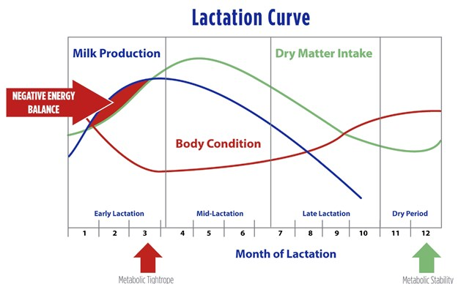

Slide 49
α΄ φάση ΓΠ
Χαρακτηρίζεται από την προσπάθεια του οργανισμού:
να ανακάμψει από την προηγούμενη κυοφορία και τον τοκετό,
να προετοιμαστεί για την επόμενη κυοφορία (70 περίπου ημέρες επόμενη Τ.Σ.),
να ανταποκριθεί στην συνεχώς αυξανόμενη γαλακτοπαραγωγή,

Slide 50
α΄ φάση ΓΠ
Χαρακτηρίζεται από:
μειωμένη κατανάλωση τροφής (διαθέσιμος χώρος-όρεξη),
ανεπαρκής πρόσληψη ενέργειας ( < των αναγκών),
αρνητικό ενεργειακό ισοζύγιο,
απώλεια σωματικού βάρους(ΣΒ)-μείωση ΒCS.

Slide 51
α΄ φάση ΓΠ
Η μείωση της κατανάλωσης τροφής κατά την περιγεννητική περίοδο οφείλεται κυρίως στο ότι:
α. ο διαθέσιμος χώρος στην κοιλιακή κοιλότητα για τους προστομάχους είναι περιορισμένος λόγω αύξησης της μήτρας και
β. η όρεξη του ζώου είναι μειωμένη λόγω του stress του τοκετού, τουλάχιστον κατά τις 2 πρώτες εβδομάδες μετά τον τοκετό.
Χορήγηση ΧΖ κατά τη ΞΠ ώστε να μην μειώνεται ο όγκος της μεγάλης κοιλίας

Slide 52
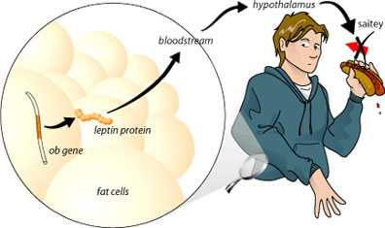
α΄ φάση ΓΠ
Σε αγελάδες με κανονική σωματική κατάσταση η όρεξη αποκαθίσταται προοδευτικά με παράλληλη αύξηση του όγκου των προστομάχων.
Σε διαφορετικές περιπτώσεις παρεμβαίνει η λεπτίνη (εναπόθεση λίπους κατά την ΞΠ).
Στην αλληλεπίδραση διατροφής, σωματικής κατάστασης και αναπαραγωγικής λειτουργίας εμπλέκεται και η λεπτίνη, που εκκρίνεται από τον λευκό λιπώδη ιστό, η οποία πέραν του κύριου ρόλου της να ρυθμίζει την κατανάλωση της τροφής, παρεμβαίνει στη ρύθμιση της μεταφοράς και χρησιμοποίησης των θρεπτικών συστατικών της τροφής αλληλεπιδρώντας με μία σειρά ορμονών.

Slide 53
α΄ φάση ΓΠ
Η διαχείριση των σωματικών αποθεμάτων της αγελάδας κατά την α΄ φάση της γαλακτικής περιόδου επηρεάζει την γαλακτοπαραγωγή-την υγεία- την αναπαραγωγική λειτουργία των αγελάδων (δράση λεπτίνης).
Max γαλακτοπαραγωγής: 6η-8η εβδομάδα από τον τοκετό
Max κατανάλωσης ΞΟ: 8η – 10η εβδομάδα » » »

Slide 54
α΄ φάση ΓΠ
Λιποπεριεκτικότητα – πρωτεϊνοπεριεκτικότητα μειώνεται λόγω
- (αρνητικού) Ενεργειακού ισοζυγίου
αυξημένης ποσότητας γάλακτος
Μειωμένη λειτουργία ανοσοποιητικού λόγω αρνητικού ενεργειακού ισοζυγίου (εκδήλωση μαστίτιδων, φλεγμονών της μήτρας, μεταβολικών νόσων, προβλημάτων οίστρου, ωοθυλακιορρηξίας)

Slide 55
Αρνητικό ενεργειακό ισοζύγιο
Από το μέγεθος και τη διάρκεια του Αρνητικού Ενεργειακού ισοζυγίου εξαρτάται:
η εκδήλωση μεταβολικών νόσων και προβλημάτων υγείας,
η αποτελεσματικότητα της διατροφής,
η αναπαραγωγική λειτουργία των αγελάδων
Καταβολισμός σωματικής ύλης (λίπος + πρωτεϊνη):15-17 kg τις πρώτες εβδομάδες της ΓΠ
1kg καταβολιασθείσας ύλης καλύπτει ανάγκες 7 kg γάλακτος

Slide 56
Αρνητικό ενεργειακό ισοζύγιο
Καταβάλλεται κάθε προσπάθεια μείωσης του (-) Ενεργειακού Ισοζυγίου με:
αύξηση καταναλισκόμενης ποσότητας τροφής,
μείωση των αναγκών των αγελάδων (?),
αύξηση της ενεργειακής πυκνότητας του σιτηρεσίου

Slide 57
Αρνητικό ενεργειακό ισοζύγιο
Η αύξηση της ενεργειακής πυκνότητας του σιτηρεσίου επιτυγχάνεται με:
1. τροποποίηση του λόγου ΧΖ:ΣΖ υπέρ των συμπυκνωμένων ζωοτροφών
2. χρησιμοποίηση ΧΖ που έχουν συγκομιστεί σε νεαρότερο βλαστικό στάδιο ή έχουν υποστεί βελτίωση της θρεπτικής αξίας
3. προσθήκη προστατευμένου λίπους ή ελαιούχων σπερμάτων (μέχρι 7% οι ολικές λιπαρές ουσίες του σιτηρεσίου)

Slide 58
β΄ φάση γαλακτοπαραγωγής
Η κατανάλωση της ΞΟ φθάνει στο max
Οι αγελάδες κυοφορούν
Οι ανάγκες τους (Σ + Γαλακτοπαραγωγή) υπερκαλύπτονται
Η γαλακτοπαραγωγή αρχίζει σταδιακά να μειώνεται
-κατά 6% στις πρωτόγεννες
-κατά 3% για τις ενήλικες

Slide 59
β΄ φάση γαλακτοπαραγωγής
Η αναλογία ΧΖ:ΣΖ διευρύνεται:
- ΞΟ ΣΖ ≤2% του ΣΒ
- ΞΟ ΣΖ >2% του ΣΒ (στην περίπτωση που οι ΧΖ είναι οικονομικότερες των ΣΖ)
Ν-χες ουσίες 14-16% με Ζ=65-70%
Επιτρέπεται η χρήση ΜΠΦΝ (π.χ. ουρία) ενώ δεν επιτρέπεται κατά την α΄ φάση της ΓΠ

Slide 60
β΄ φάση γαλακτοπαραγωγής
Η χρησιμοποίηση της ενέργειας κατά την β΄ φάση είναι αποτελεσματικότερη σε σχέση με αυτή της ΞΠ.
Είναι προτιμότερο να εναποτεθεί λίπος κατά την β΄ φάση της ΓΠ το οποίο θα χρησιμοποιηθεί κατά την επόμενη ΓΠ παρά κατά την ΞΠ.
Εναπόθεση λίπους κατά την ΞΠ μπορεί να προκαλέσει έκκριση λεπτίνης κατά την α΄ φάση της ΓΠ και μείωση της κατανάλωσης τροφής(- ενεργ. ισοζύγιο).

Slide 61
γ΄ φάση γαλακτοπαραγωγής
Συνεχής μείωση της γαλακτοπαραγωγής
Συμμετοχή ΧΖ:60% της ΞΟ
Ν-χες ουσίες:12-14%, Ζ=70-75%
Χρησιμοποίηση ΜΠΦΝ (max15 g/100 Kg ΣΒ)
ΒCS=3,25-3,75
Διατροφή σύμφωνα με τις πραγματικές ανάγκες και την επιδιωκόμενη σωματική κατάσταση (BCS)

Slide 62
Μεταβολικά νοσήματα

Slide 63
Γαλακτοξαιμία (acidosis)
Μορφή οξέωσης λόγω αυξημένης συγκέντρωσης γαλακτικού οξέος στη μεγάλη κοιλία και το αίμα.
ΓΠ (α΄ φάση): σιτηρέσιο με πολλές ΣΖ συνεπάγεται με αυξημένη παραγωγή ΠΛΟ συνεπώς με χαμηλό pΗ (<5,4) και άρα επικράτηση των γαλακτοβακίλλων με αποτέλεσμα την παραγωγή γαλακτικού οξέος, ενδοτοξινών και ισταμίνης τα οποία εκκρίνονται στο αίμα
Ναι σε αύξηση του ενεργειακού περιεχομένου κατά την α΄ φάση της ΓΠ μέσου αμύλου και λιπαρών ουσιών αλλά προσοχή στο pΗ της μεγάλης κοιλίας
NDF: άμυλο > 1,2:1
pH > 5,8

Slide 64
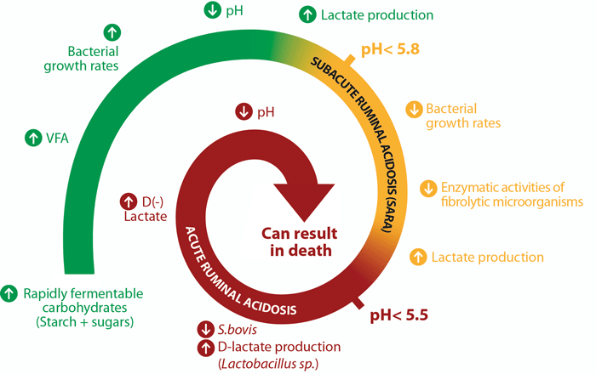
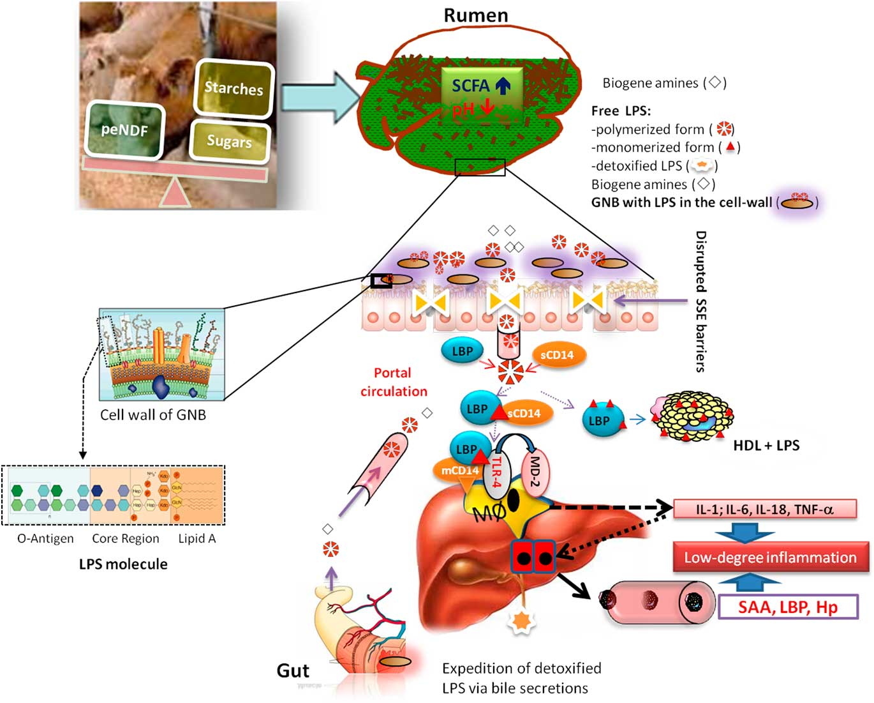

Slide 65
Συμπτώματα:
μείωση χρόνου μηρυκασμού → μείωση σιέλου και ρύθμιση pΗ
μειωμένη κινητικότητα μεγ. κοιλίας
αύξηση αριθμού κολοβακτηρίων και κλωστριδίων (LPS-TLR-inflammation)
μείωση σκληρότητας χηλών (lameness) → αύξηση περιστατικών χωλότητας
καταστροφή βλεννογόνου μεγ. κοιλίας-αποκόλληση
ατονία, νωθρότητα, μυϊκός τρόμος
μειωμένη όρεξη, διακοπή μηρυκασμού, έντονη όξινη οσμή

Slide 66
Διάγνωση:
Όταν εκδηλώνεται ανορεξία, νωθρότητα και διακοπή μηρυκασμού διερευνάται το ισόρροπο του σιτηρεσίου (άμυλο:NDF)
Επιβεβαίωση με προσδιορισμό του γαλακτικού οξέος στο αίμα (>2,5 mg/ml)
Χαμηλή λιποπεριεκτικότητα γάλακτος

Slide 67
Θεραπεία – Πρόληψη:
αποφυγή απότομης αλλαγής του σιτηρεσίου ΞΠ σε ΓΠ
χορήγηση ΣΖ σε περισσότερα γεύματα (όταν είναι δυνατό)
αποφυγή λεπτής άλεσης ΣΖ (υφή σιτηρεσίου!)
πρόσδοση υφής στις ΣΖ (σύμπηκτα)
ενίσχυση του σιτηρεσίου σε βιτ. Β
χορήγηση επαρκούς ποσότητας ΧΖ
προσθήκη 2% CaCO3 ή 1,5% NaHCO3 + KHCO3 (~200g NaHCO3/ημέρα/ζώο) → ρύθμιση pH

Slide 68
Υπασβεστιαιμία (hypocalcaemia, milk fever, επιλόχειος πάρεση)
Οφείλεται στον ανεπαρκή εφοδιασμό του μυϊκού συστήματος σε Ca.
Πτώση συγκέντρωσης του Ca στο αίμα (<5 mg /100ml, φυσιολογική 10-12 mg /100 ml) με κανονική αυτήν του Mg.
Εκδηλώνεται κατά τον τοκετό ή αμέσως μετά.

Slide 69
Αιτιολογία:
ανεπαρκής ή υπερβολική χορήγηση Ca κατά την ΞΠ
μειωμένη κατανάλωση τροφής οδηγεί σε μειωμένη πρόσληψη Ca
Προδιαθέτοντες παράγοντες:
παχυσαρκία (λεπτίνη, κατανάλωση τροφής)
μη κάλυψη αναγκών σε βιτ. D → ρύθμιση διαθεσιμότητας Ca
μη ορθή σχέση Ca:P
σιτηρέσιο πλούσιο σε Νχες ουσίες
Προσοχή στην ποσότητα της μηδικής στη ΞΠ. Μηδική – αυξημένο Ca

Slide 70
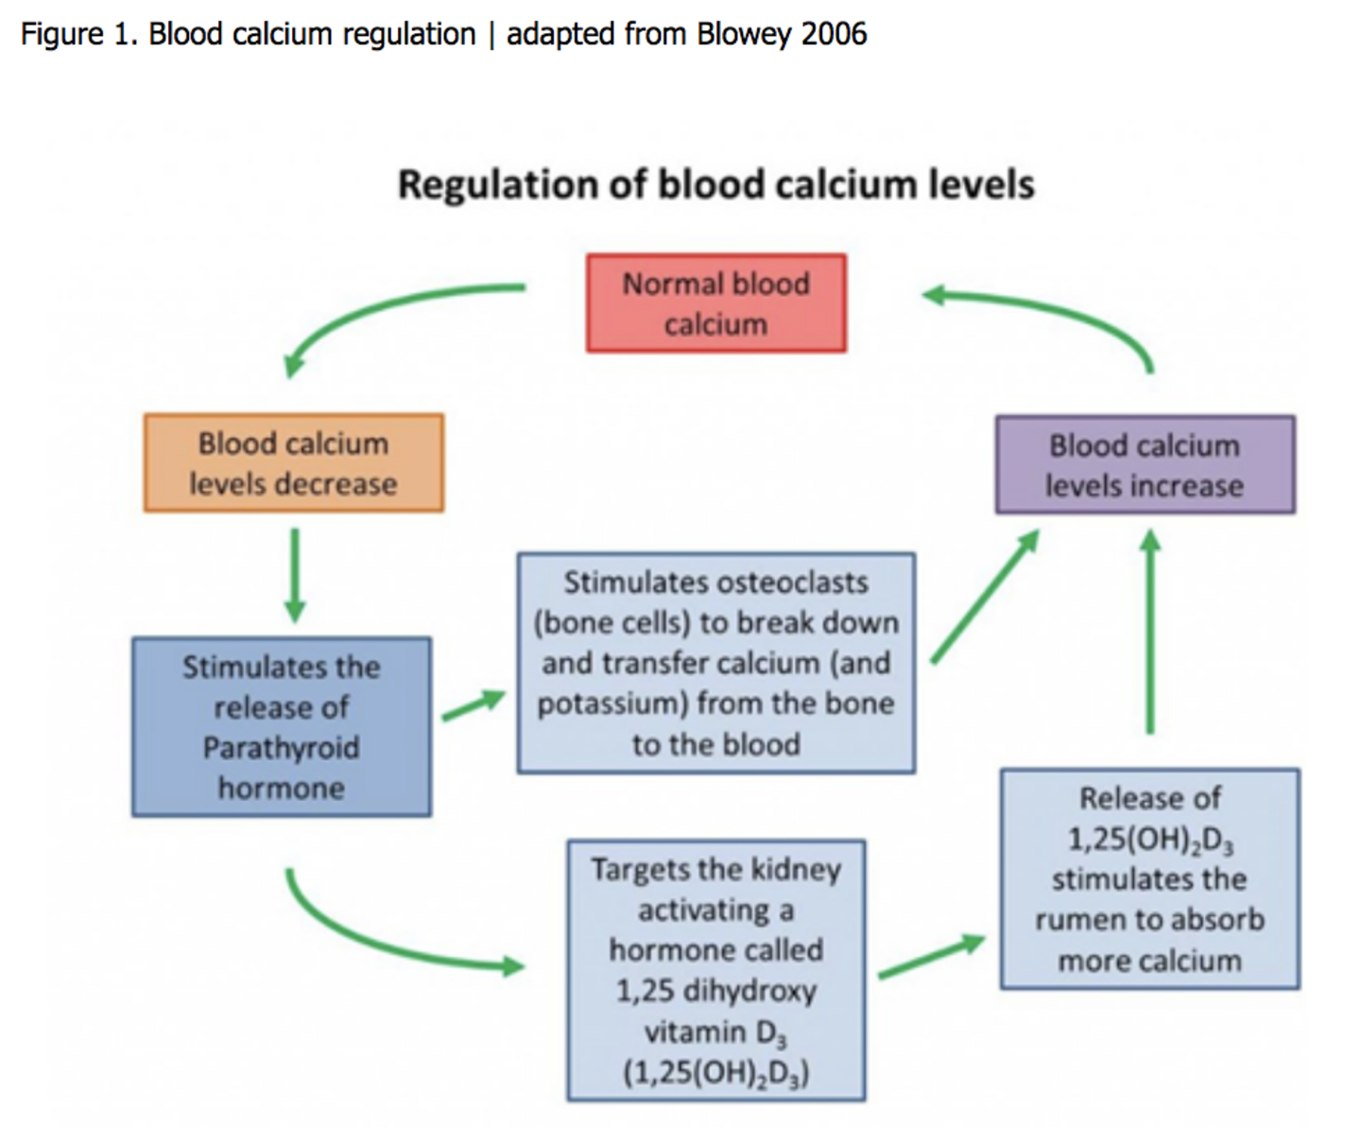
Ρύθμιση του ασβεστίου

Slide 71
Συμπτώματα:
πτώση της αγελάδας με στερνική κατάκλιση με τον τράχηλο σε κάμψη να ακουμπάει στη μία πλευρά του σώματος
απώλεια όρεξης
αδράνεια του πεπτικού συστήματος
πτώση της συγκέντρωσης του Ca στο αίμα (<5 mg/100ml)
δυστοκία, πρόπτωση μήτρας, μητρίτιδα

Slide 72
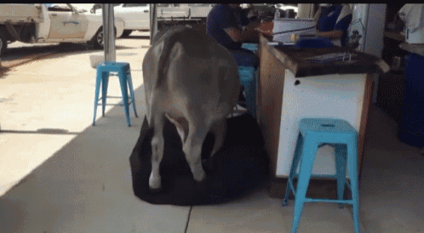
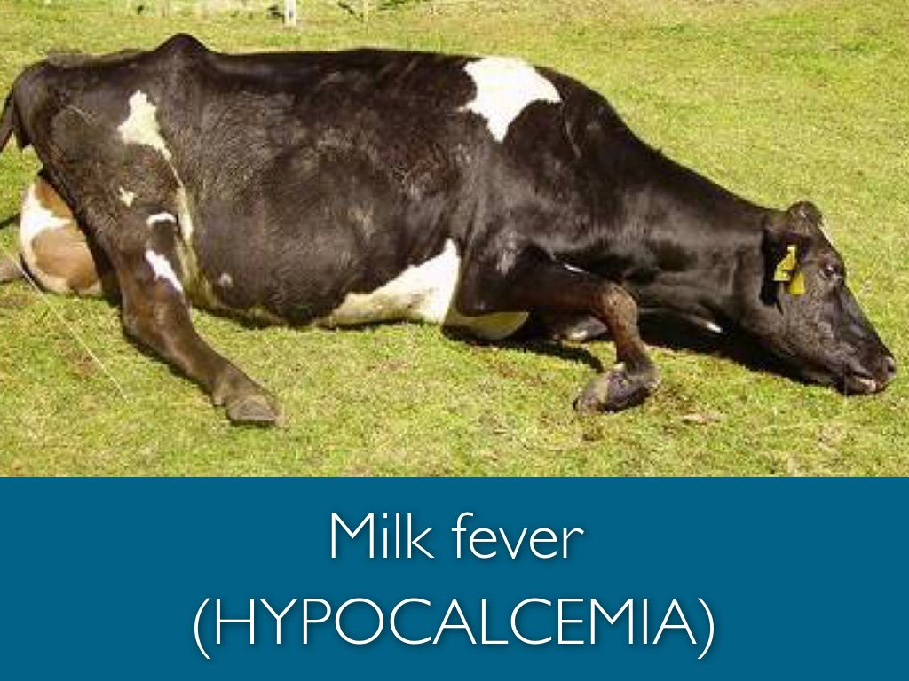
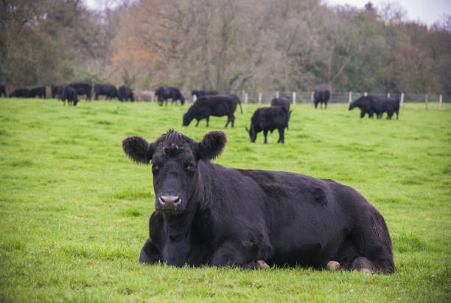
Συμπτώματα:

Slide 73
Διάγνωση:
ρΗ ούρων > 8 αποτελεί ένδειξη αλκάλωσης ασβεστιαιμία
κατά τον τοκετό 8 mg/100ml
υπασβεστιαιμία 6,5 - װ-
μέτρια 5,5 - װ-
οξεία 4,5 - װ-

Slide 74
Θεραπεία:
Ενέσιμο σκεύασμα ενδοφλεβίως (~500 g βορογλυκονικό Ca) με καρδιοτόνωση
Οι μοσχίδες δεν εκδηλώνουν υπασβεστιαιμία
Πρόληψη:
εξασφάλιση ορθής σχέσης Ca:P
χορήγηση 60-80 g Ca στον τοκετό και επανάληψη μετά 12 ώρες (75 g CaCO3)
αποφυγή χορήγησης υψηλών ποσοτήτων Ρ (30-35 g/ημέρα)

Slide 75
Αν η υπασβεστιαιμία είναι συχνή στην εκτροφή, τις 3 τελευταίες εβδομάδες της ΞΠ χορηγούνται 20-25 g Ca/ημέρα για να ενεργοποιηθούν οι παραθυρεοειδείς αδένες ΌΧΙ όμως ΝΩΡΙΤΕΡΑ
Ορθή σχέση κατιόντων:ανιόντα [(K,Na,Ca,Mg):(Cl,S,P)] DCAD
Ενδομυική χορήγηση βιτ. D3 2-8 ημέρες πριν τον τοκετό (10-20 εκατ. Units)

Slide 76
Κετοναιμία (ketosis)
υψηλή συγκέντρωση κετονοσωμάτων στο αίμα → BHBA
εκδηλώνεται κατά την α΄ φάση της ΓΠ υπό συνθήκες Αρνητικού Ενεργ. ισοζυγίου
Αιτιολογία:
Περί τον τοκετό μειώνεται η όρεξη του ζώου με αποτέλεσμα η παραγωγή προπιονικού οξέως να είναι χαμηλή και συνεπώς το Ενεργ. ισοζύγιο αρνητικό
Αυτό με τη σειρά του συμβάλει στον καταβολισμό του σωματικού λίπους, συνεπώς στην παραγωγή NEFA (>100 μeq/l) στο ήπαρ, με αποτέλεσμα την ατελή τους οξείδωση και τον σχηματισμό κετονοσωμάτων

Slide 77
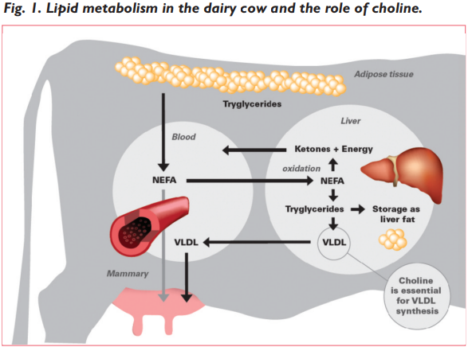
Κετοναιμία (ketosis)
Οξειδωτικό στρες
Προφλεγμονώδη απόκριση
Πτώση παραγωγικών ιδιοτήτων
Υπογονιμότητα
ΘΑΝΑΤΟΣ

Slide 78
Απώλεια βάρους μέχρι και 50 kg σε μία εβδομάδα
Κετοναιμία προκαλείται και από σιτηρέσιο πλούσιο σε NDF, σε σάκχαρα, σε λίπος, σε Ν-χες ουσίες και από ενσίρωμα πλούσιο σε βουτυρικό οξύ (μειωμένη παραγωγή προπιονικού οξέος)
Συμπτώματα:
Κατάκλιση του ζώου, αδυναμία, ανορεξία, απίσχνανση, μειωμένη γαλακτοπαραγωγή, έντονη οσμή εκπνοής, υψηλή συγκέντρωση κετονοσωμάτων (>5000 μmol/l)

Slide 79
Διάγνωση:
Προσδιορισμός κετονοσωμάτων στο γάλα (>5 mg/100ml) και τα ούρα
Θεραπεία:
Χορήγηση προπυλενικής γλυκόλης (250-350 ml/ημέρα/αγελάδα) ή προπιονικού νατρίου για 2-3 ημέρες

Slide 80
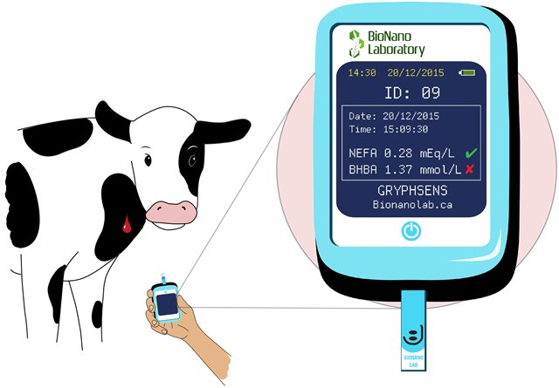
Κλινική και Υποκλινική κέτωση
BHBA levels > 1.0 to 1.4 mmol/L → Υποκλινική
BHBA levels > 1.4 mmol/L → Κλινική

Slide 81
Πρόληψη:
Ορθή διατροφή - αποφυγή υπερπάχυνσης (λεπτίνη) - μειωμένη κατανάλωση τροφής κατά τη ΓΠ
Χορήγηση προπιονικού νατρίου (100-200 g /ημέρα/αγελάδα) για 2 εβδομάδες πριν και 4-6 εβδομάδες μετά τον τοκετό
Επιπλέον χορήγηση 12 g νιασίνης/ημέρα για 1-2 εβδομάδες και βιτ. Β
Χορήγηση 15 g προστατευμένης χολίνης/ημέρα/αγελάδα 2 εβδομάδες προ του τοκετού έως 9 εβδομάδες μετά
Χορήγηση 30 g υδροξυανάλογο μεθειονίνης/ημέρα/ζώο κατά το α΄ στάδιο της ΓΠ
Αποφυγή συνδρόμου παχυσαρκίας (BCS ≥4)

Slide 82
Μετατόπιση ηνύστρου (abomasum replacement)
Συνήθως στα αριστερά της μεγ. κοιλίας και σπανιότερα προς τα εμπρός και μεταξύ κεκρύφαλου και διαφράγματος.
Σε αγελάδες υψηλών αποδόσεων λίγο μετά τον τοκετό (τις 2 πρώτες εβδομάδες).

Slide 83
Το ήνυστρο μετακινείται εύκολα από τη θέση του.
Κατά την κυοφορία η μήτρα περνάει κάτω από τη μεγ. κοιλία και ίσως ωθεί το ήνυστρο προς τα εμπρός και αριστερά.
Μετά τον τοκετό παύει η κοιλιακή διάταση και το ήνυστρο μπορεί να παγιδευτεί στην έκτοπη αυτή θέση οπότε υφίστανται διάταση με αέρια και άπεπτο περιεχόμενο.

Slide 84
Προδιαθέτοντες παράγοντες:
η ατονία του πεπτικού συστήματος
οι αλλαγές του σιτηρεσίου
η βίαιη ενεργητικότητα του ζώου
η διατροφή του ζώου με νωπές ΣΖ και ΧΖ πολύ τεμαχισμένες ιδιαίτερα κατά την ΞΠ

Slide 85
Συμπτώματα:
ακρόαση μεταλλικού ήχου στο τρίτο μεσοπλεύριο διάστημα από το τέλος της αριστερής πλευρικής χώρας και στο μέσο τριτημόριο του κοιλιακού τοιχώματος
pΗ <4 (δείγμα με παρακέντηση)

